Slide 1
Доклад №2 Результаты анализа данных
Выполнили студенты группы 3375
Иваньков К. Мехтиев Д.

Slide 2
В прошлых сериях
С чем работали в первой работе:
датасет об учителях базового образования Бразилии 2018 года;
источник — INEP, открытые государственные данные;
объём данных — более 4,7 млн записей;
целевая задача — многоклассовая классификация признака TP_ESCOLARIDADE;
сравниваемые алгоритмы — CatBoost и LightGBM.

Slide 3
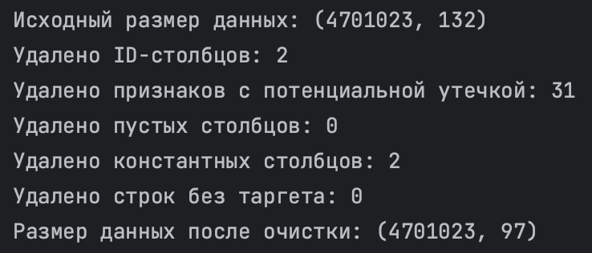
Данные и масштаб эксперимента
Размер данных:
исходный размер: 4 701 023 × 132
после очистки: 4 701 023 × 97
Удалено:
2 ID-столбца
31 столбец с потенциальной утечкой
2 константных столбца

Slide 4
Процесс анализа
Этапы анализа:
загрузка полного датасета;
удаление ID-столбцов;
удаление признаков с потенциальной утечкой;
удаление пустых и константных столбцов;
обработка пропусков;
выделение признаков и целевой переменной;
стратифицированное разбиение train/test;
обучение CatBoost;
обучение LightGBM;
сравнение моделей по метрикам, времени и важности признаков.

Slide 5
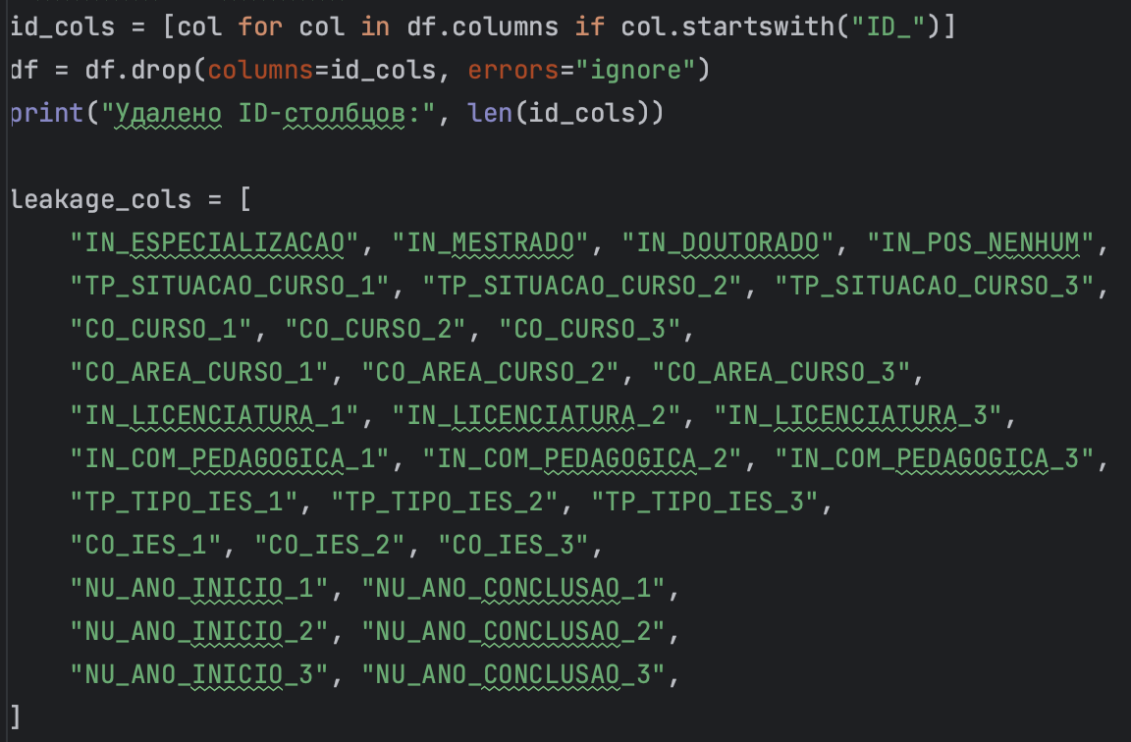
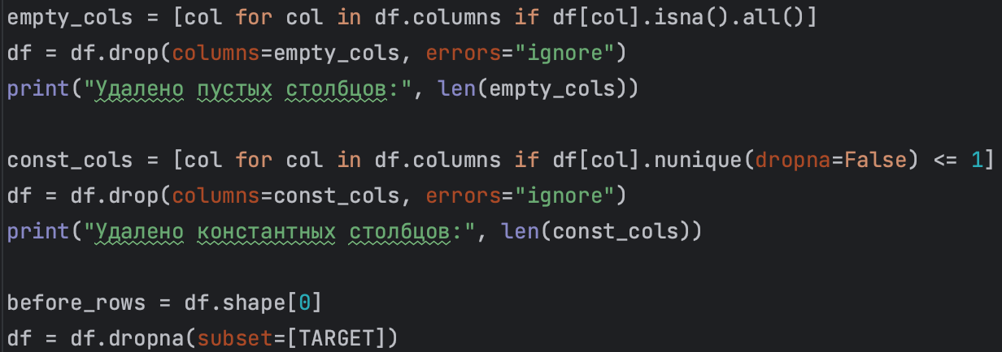
Очистка и преобразование данных
Что делали при очистке:
удалили столбцы с префиксом ID_;
удалили признаки, связанные с курсами и образованием, чтобы исключить утечку;
удалили пустые и константные столбцы;
удалили строки без целевой переменной.

Slide 6
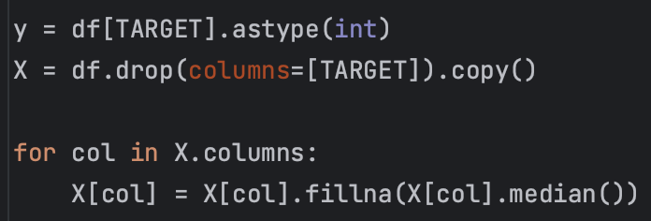
Обработка пропусков и подготовка признаков
Подготовка данных:
целевая переменная: TP_ESCOLARIDADE
все признаки в используемом файле уже были числовыми;
пропуски в признаках заполнялись медианой по соответствующему столбцу;
масштабирование признаков не использовалось.

Slide 7
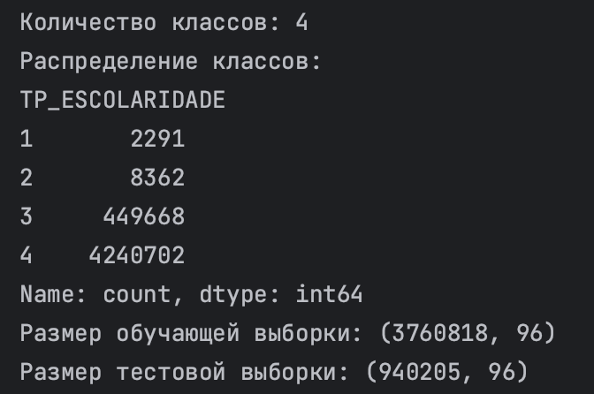
Распределение классов и разбиение выборки
Количество классов: 4
Распределение классов:
класс 1 — 2 291
класс 2 — 8 362
класс 3 — 449 668
класс 4 — 4 240 702
Разбиение данных:
train: 3 760 818 × 96
test: 940 205 × 96

Slide 8
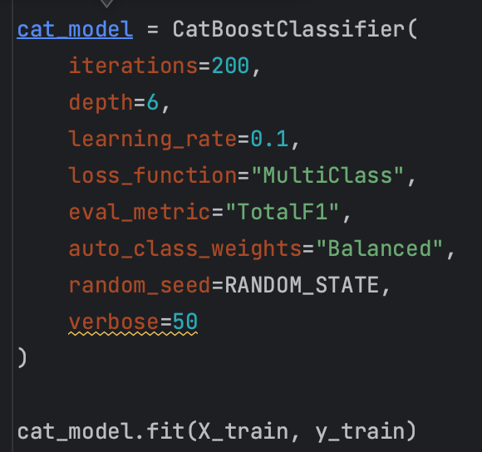
Настройка алгоритма CatBoost
Параметры CatBoost:
iterations = 200
depth = 6
learning_rate = 0.1
loss_function = MultiClass
eval_metric = TotalF1
auto_class_weights = Balanced
random_seed = 42

Slide 9
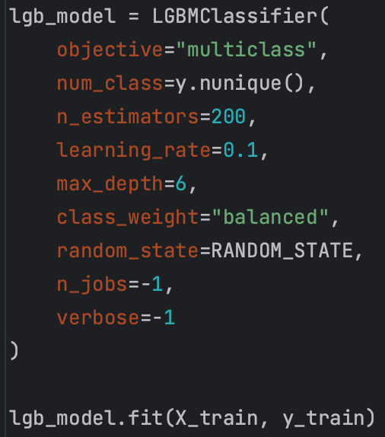
Настройки алгоритам LightGBM
Параметры LightGBM:
objective = multiclass
num_class = 4
n_estimators = 200
learning_rate = 0.1
max_depth = 6
class_weight = balanced
n_jobs = -1

Slide 10
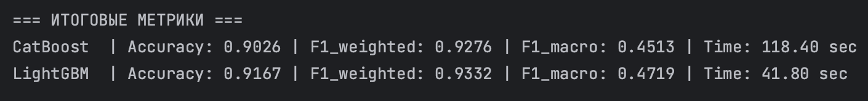
Итоговые метрики и время обучения
Модель | Accuracy | F1_weighted | F1_macro | Время обучения
CatBoost | 0.9026 | 0.9276 | 0.4513 | 118.40 сек
LightGBM | 0.9167 | 0.9332 | 0.4719 | 41.80 сек

Slide 11
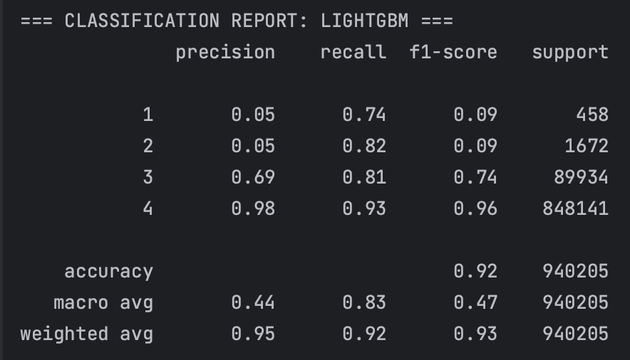
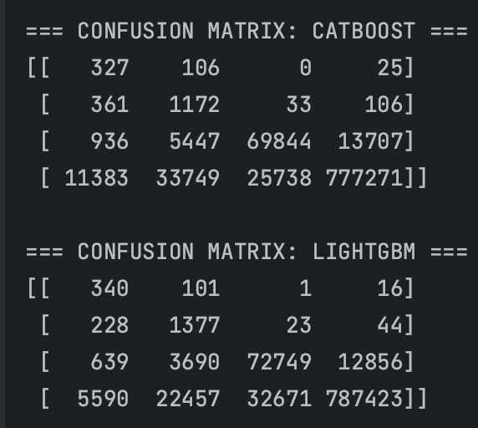
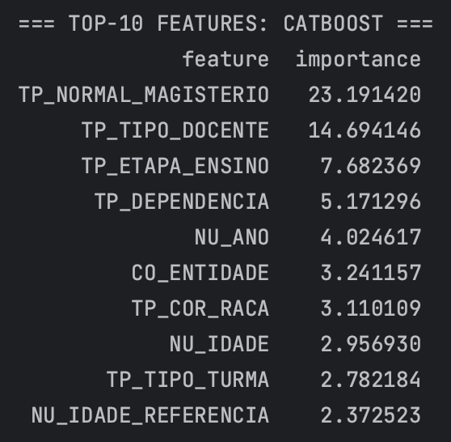
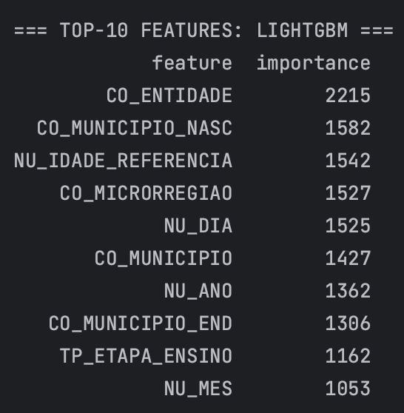
Детальные результаты и интерпретация
Основные наблюдения:
обе модели хорошо распознают доминирующий класс 4;
качество по классу 3 среднее и приемлемое;
классы 1 и 2 распознаются хуже всего;
причина — сильный дисбаланс классов;
важнейшие признаки:
TP_NORMAL_MAGISTERIO
TP_TIPO_DOCENTE
TP_ETAPA_ENSINO
TP_DEPENDENCIA
территориальные и возрастные признаки.

Slide 12
Выводы
задача многоклассовой классификации по признаку TP_ESCOLARIDADE решена;
проведена очистка и подготовка полного датасета;
обучены и сравнены CatBoost и LightGBM;
из-за сильного дисбаланса классов наиболее показательной метрикой стала F1_macro;
LightGBM показал лучшие результаты и меньшее время обучения;
модель можно использовать как базовую для дальнейших экспериментов в работе №3.

